Slide 1

数学建模
浙江大学数学系 谈之奕
tanzy@zju.edu.cn

Slide 2
运筹与统计
矩阵博弈

Slide 3

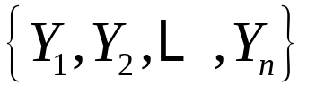
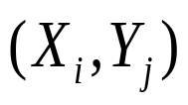
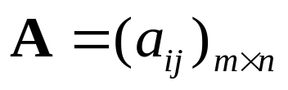

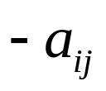
矩阵博弈
二人零和（zero-sum）有限博弈（完全信息静态博弈）
  参与者为两人：甲、乙
  每人的可行策略集为有限集，设甲、乙的策略集分别为 和 ，所有的局势形如
  对任一局势，两人收益之和为零
博弈可用一个矩阵 来表示，称为收益矩阵（payoff matrix），其中 为局势 下甲的收益，该局势下乙的收益为

Slide 4

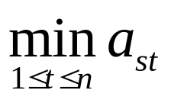
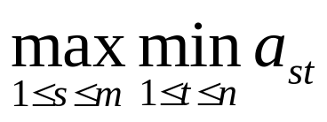

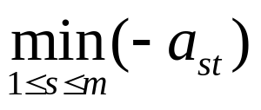
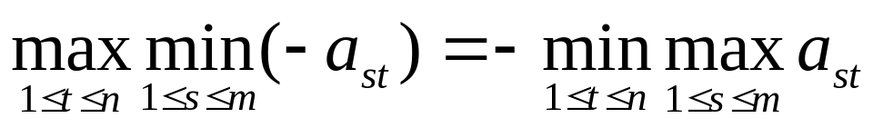
极小极大原则
若甲选择策略 ，不论乙如何选择，其收益至少为 。甲可选择策略使其达到最大，其值为
若乙选择策略 ，不论甲如何选择，其收益至少为 。乙可选择策略使其达到最大，其值为
收益矩阵每行元素最小值中的最大值
收益矩阵每列元素最大值中的最小值

Slide 5
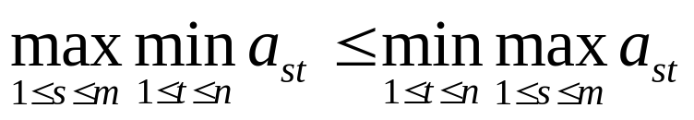
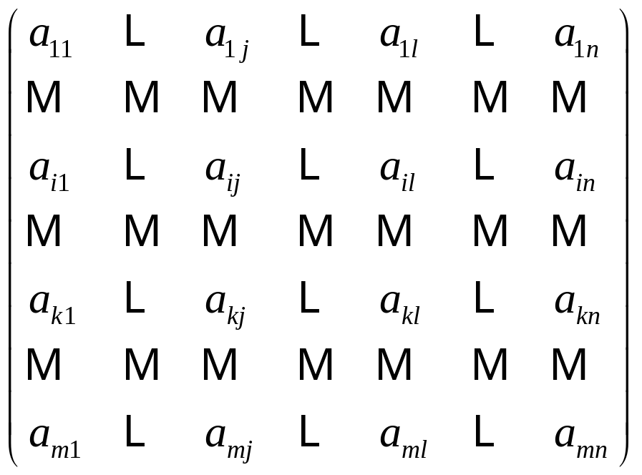
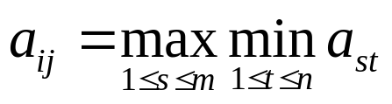
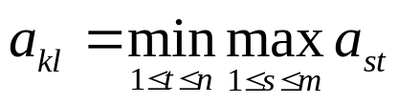

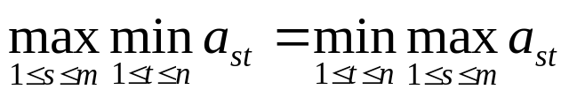

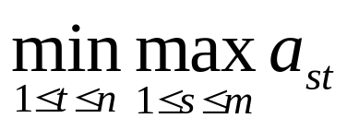
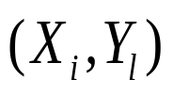
鞍点
  设 ，
若 ，则存在元素 ，它既是所在行的最小值，又是所在列的最大值，称为鞍点（saddle point）
是稳定局势

Slide 6

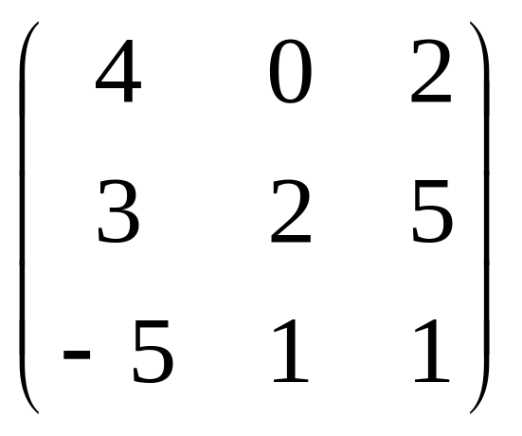
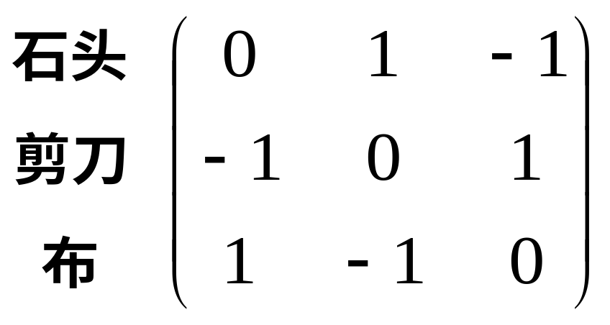

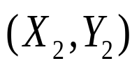

矩阵博弈
是稳定局势
×
稳定局势
不存在

Slide 7




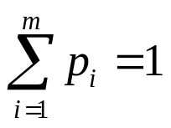


混合策略
若参与者可以以一定的概率分布选择若干个不同的策略，这样的策略称为混合策略（mixed strategy）；若参与者每次行动都选择某个确定的策略，这样的策略称为纯策略（pure strategy）
  甲以概率 选择策略 ， ，其中 ，且 ，该混合策略也可用 维列向量 表示
在混合策略意义下，参与者的收益为期望收益（expected payoff）

Slide 8
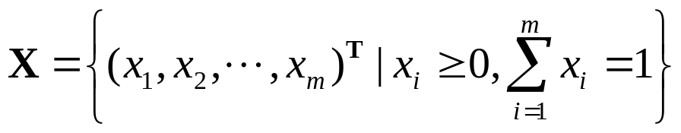
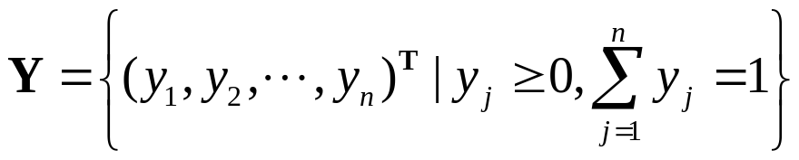

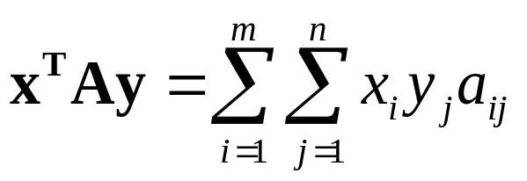
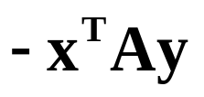
矩阵博弈的混合策略
甲、乙的混合策略集分别为
设甲、乙采用的混合策略分别为 ，甲的期望收益为 ，乙的期望收益为

Slide 9

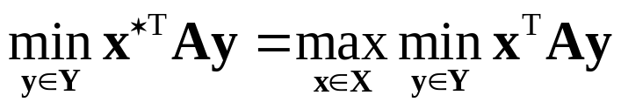
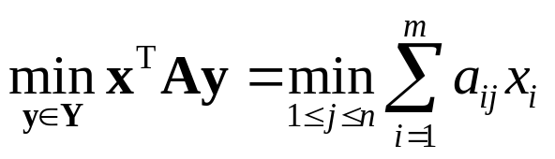
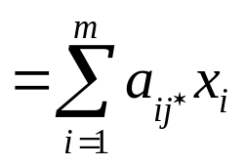


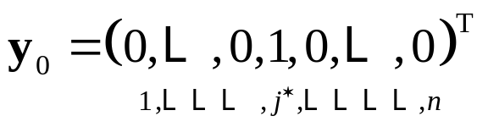
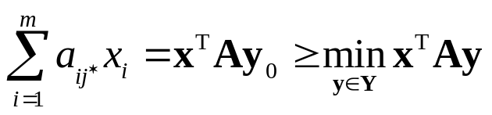
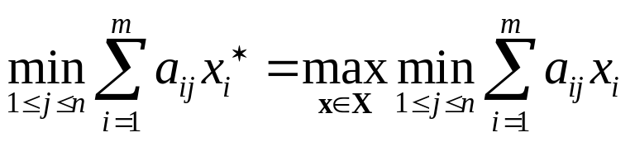
最优混合策略
甲的最优混合策略 满足
  对任意 ，
    对任意 ，
    取 ，
  甲的最优混合策略 满足

Slide 10
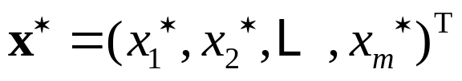
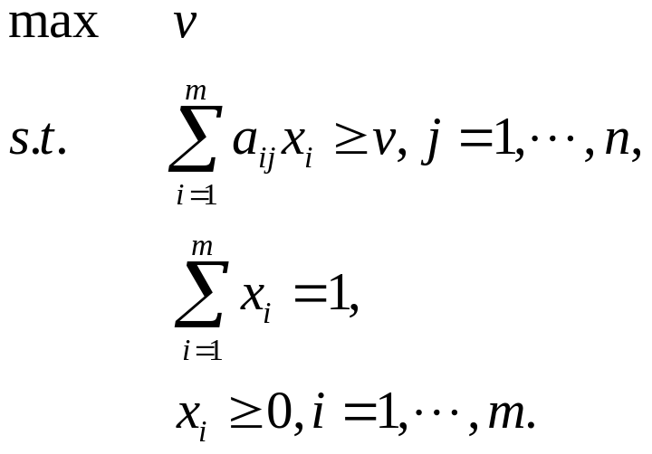
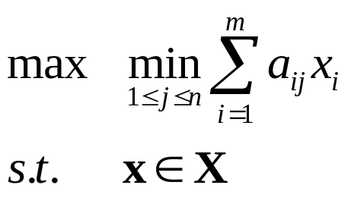
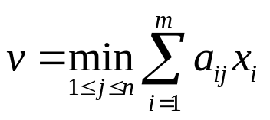
线性规划
甲的最优混合策略
是数学规划
最优解
令

Slide 11

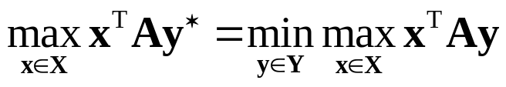
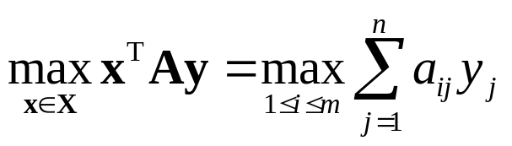

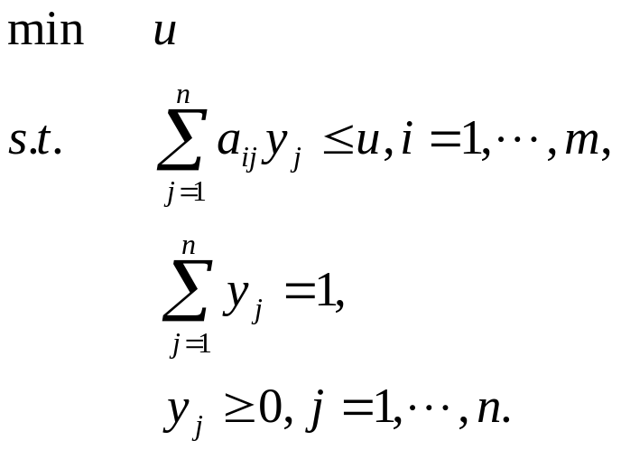
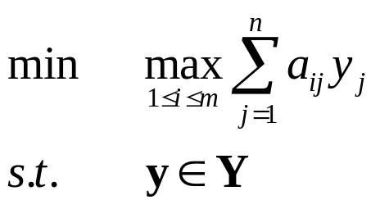
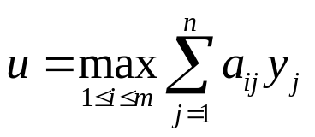
最优混合策略
乙的最优混合策略 满足
  对任意 ，
  是以下数学规划的最优解
令

Slide 12


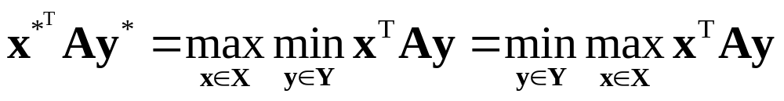
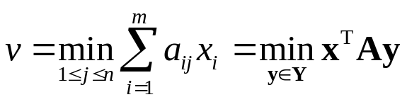
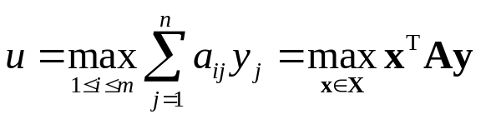
对偶
（P）与（D）互为对偶，由对偶原理，它们有相同的最优目标值
（von Neumann极小极大定理，Minimax Theorem）设 ，则存在
（P）
（D）

Slide 13
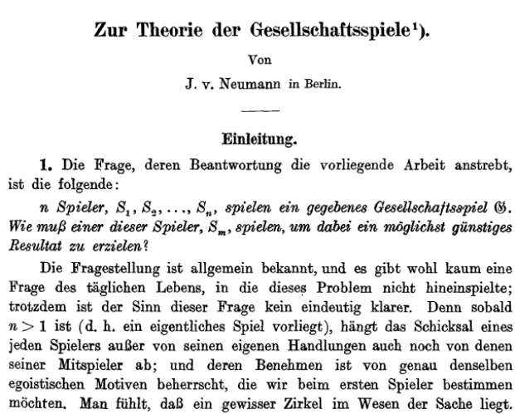
对偶
In the meantime, I decided to consult with the great, Johnny von Neumann to see what he could suggest in the way of solution techniques. He was considered by many as the leading mathematician in the world. On October 3, 1947, I met him for the first time at the Institute Advanced Study at Princeton
I began with the formulation of the linear programming model in terms of activities and items, etc. He did something which I believe was uncharacteristic of him.……Von Neumann stood up and said, “Oh that!” Then, for the next hour and a half, he proceeded to give me a lecture on the mathematical theory of linear programs
Von Neumann, J, Zur Theorie der Gesellschaftsspiele, Mathematische Annalen, 100, 295-320, 1928
——Dantzig, D.B., Linear programming,2002

Slide 14
对偶
At one point, seeing me sitting there with my eyes popping and my mouth open, von Neumann said: “…… I have recently completed a book with Oscar Morgenstern on the theory of games. What I am doing is conjecturing that the two problems are equivalent. The theory that I am outlining is an analogue to the one we have developed for games. ”Thus I learned about Farkas’ Lemma, and about Duality for the first time
As a result of another visit in June 1948, I met Albert Tucker ……. Soon Tucker and his students Harold Kuhn and David Gale and others like Lloyd Shapley began their historic work on game theory, nonlinear programming and duality theory
When George B. Dantzig first described a linear programming problem to John von Neumann in 1947, von Neumann immediately saw that the problem of finding an optimal strategy for a player of a matrix game (zero-sum two-person game) was a linear programming problem. But since there are two players in a matrix game, von Neumann suggested that linear-programming problems came in pairs. This conjecture was proved by David Gale, Harold W. Kuhn and Albert W. Tucker in 1948
——Dantzig, D.B., Linear programming, 2002
——Nering, E.D., Tucker, A.W., Linear Programming and Related Problems, 1993

Slide 15
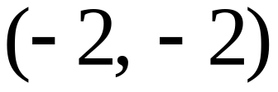
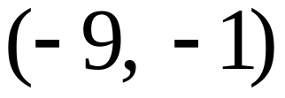
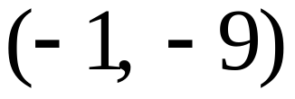
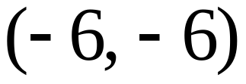
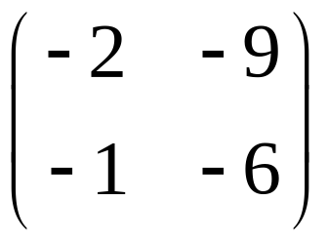
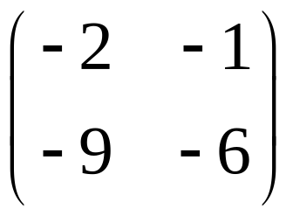
双矩阵博弈
若二人博弈不是零和的，双方的收益需用两个矩阵分别表示，称这样的博弈为双矩阵博弈（bimatrix game）
  囚徒困境即为双矩阵博弈
1964年，Lemke和Howson给出了求双矩阵博弈稳定局势的算法，该算法需要指数时间
Lemke, C. E., Howson, J. T., Equilibrium points of bimatrix games. SIAM Journal on Applied Mathematics, 12, 413–423, 1964
从零和到双赢

Slide 16
谢 谢

